Slide 1
年拆解3万辆报废汽车再生资源建设二期项目选址选址 审批公示 禄劝彝族苗族自治县自然资源局 建设项目行政审批批前公示 项目名称: 年拆解3万辆报废汽车再生资源建设二期项目选址 申报类别： 项目选址 申报单位: 禄劝彝族苗族自治县工业园区管理委员会 公示类别： 批前公示 公示时间： 7个工作日（ 2023.1.3 —2023.1.11 ） 公示媒体： 禄劝政务网 公示组织单位： 禄劝彝族苗族自治县自然资源局
建设项目选址位置：
年拆解3万辆报废汽车再生资源建设二期项目选址位于项目位于禄劝工业园区北环一号路右侧（球团厂围墙外），总占地面积约30亩，其中一期项目已选址可用地18亩，二期项目拟选用地12亩（最终以实测面积为准）。
备注：对以上公示项目有异议者，请在公示期限内以书面形式将意见和建议反馈到禄劝彝族苗族自治县自然资源局。
（联系电话：68913475 ）
禄劝彝族苗族自治县自然资源局 2023 年1月 3日

Slide 2
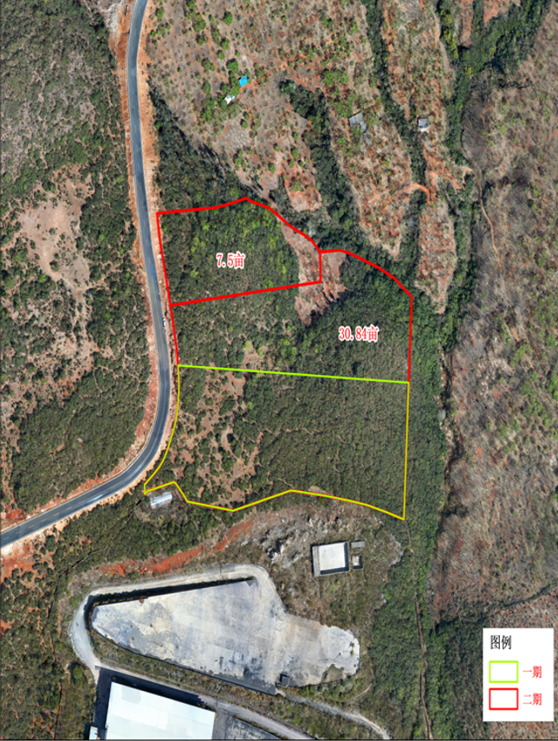
年拆解3万辆报废汽车再生资源建设二期项目选址位置图

